Slide 1
DATA SCIENCE GOSTO MUSICAL

Slide 2
oBJETIVO
Validar ecletismo
Maiores incidências de ritmos
Artistas mais aclamados
Albuns mais executados
Conclusões finais

Slide 3

Spotify playlist “aleatórias”

Slide 4
Panôrama
Existe minha playlist preferida, feita por mim mesma e que eu digo que tem de todos os tipos de música. Decidi averiguar e ver se sou tão eclética quanto digo.

Slide 5
Alguns resultados
São 106 artistas diferentes na playlist
São 77 tipos de gêneros diferentes na playlist
São 100 músicas na playlist

Slide 6
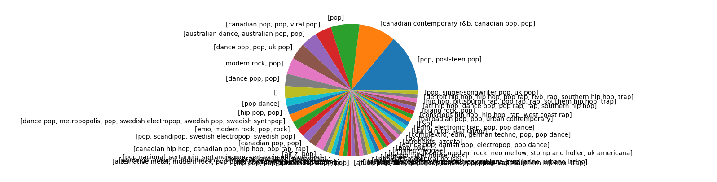
Gráfico gênero
Sem tratamento de dados

Slide 7
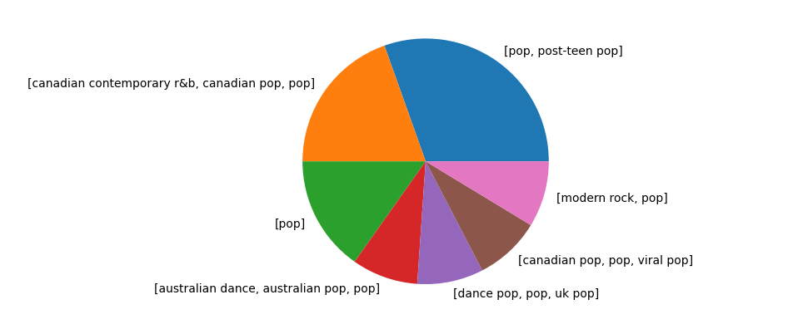
Gráfico de gêneros otimizado
Nota-se que nesse gráfico, excluindo incidências menores do que três vezes para cada gênero, que o pop é um ritmo presente em sua grande maioria na playlist.
Desmistificando meu adjetivo de eclética e tirando o sentido do nome da playlist (“aleatórias”).

Slide 8
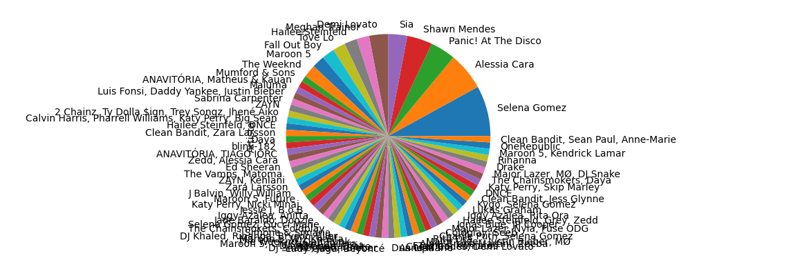
Gráfico de artistas
Sem tratamento de dados

Slide 9
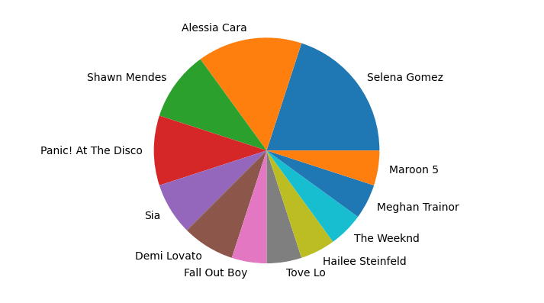
Gráfico de artistas otimizado
Nota-se que nesse gráfico, excluindo incidências menores do que três vezes para cada artista, que os artistas mais reincidentes são do pop, exceto por alguns artistas que representam mais ritmos além/diferente do pop. Reafirmando que é um ritmo extremamente presente na playlist.

Slide 10
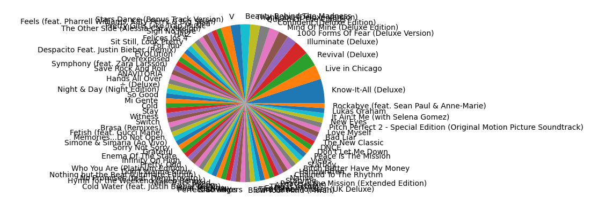
Gráfico de album
Sem tratamento de dados

Slide 11
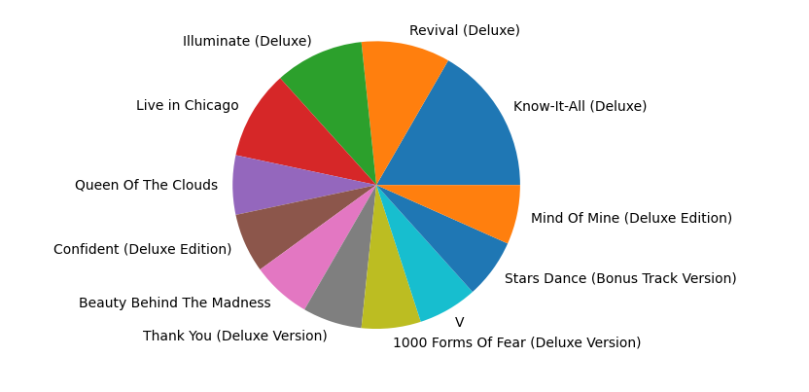
Gráfico de albuns otimizado
Nota-se que nesse gráfico, excluindo incidências menores do que três vezes para cada álbum, que os albuns mais reincidentes são do pop, exceto por alguns que detém mais ritmos. Reafirmando que é um ritmo extremamente presente na playlist.

Slide 12
conclusões finais
Ecleticidade na playlist não é verdadeira
O nome da playlist “Aleatórias” deveria ser mudado
Existem muitos artistas que se repetem na playlist
Know it all (deluxe) da Alessia Cara é o álbum mais reincidente na playlist.
Selena Gomez é a artista que aparece mais vezes.
Pop e post-teen pop são os gêneros mais repetidos na playlist.

Slide 13

ObrigadA
Amanda Amaral
doamaral.amanda@gmail.com

